Slide 1
تأثير درجة الحرارة على سرعة التفاعل وطاقة التنشيط
Effect of temperature on reaction rate and activation energy

Slide 2
تؤثر درجة الحرارة على سرعة التفاعل تأثيرا كبيراً حيث وجد عملياً أن سرعة التفاعلات الكيميائية تزداد زيادة ملحوظة عند ارتفاع درجة الحرارة وبتالي يزداد ثابت سرعة التفاعل k.
نلاحظ ذلك التأثير من المنحنيات التالية :

Slide 3
1- نلاحظ أن سرعة التفاعل تزداد بزيادة درجة الحرارة
" علاقة طردية "
و يعرف هذا النوع بمنحنى أرهينوس لتأثير درجة الحرارة

Slide 4
2- نلاحظ أن سرعة التفاعل تزداد بزيادة درجة الحرارة " علاقة طردية " ثم تحدث زيادة مفاجئة .
مثل : تفاعلات الانفجار Explosion

Slide 5
3- نلاحظ أن سرعة التفاعل تزداد بزيادة درجة الحرارة ثم عند لحظة معينة تقل مع زيادة درجة الحرارة مثل التفاعلات المحفزة بالانزيم ، حيثُ عند درجة الحرارة المعينة تؤثر الحرارة على الأنزيم و بتالي يفقد قدرته على تنشيط التفاعل ، وبتالي تقل قيمة سرعة التفاعل و ثابت سرعة التفاعل مع زيادة درجة الحرارة .
مثل : تفاعلات الإنزيمات Enzyme reactions

Slide 6
4- نلاحظ أن سرعة التفاعل تزداد بزيادة درجة الحرارة ثم عند لحظة معينة تقل مع زيادة درجة الحرارة وعند لحظة أخرى تزداد سرعة التفاعل و نلاحظ هذا النوع من التفاعلات عند أكسدة الكربون .

Slide 7
5- تقل سرعة التفاعل في هذا النوع من التفاعلات بزيادة درجة الحرارة ولكن هذا النوع من المنحنيات نادر الحدوث
مثل : تفاعل أكسيد النيتروجين NO مع الأكسجين.

Slide 8
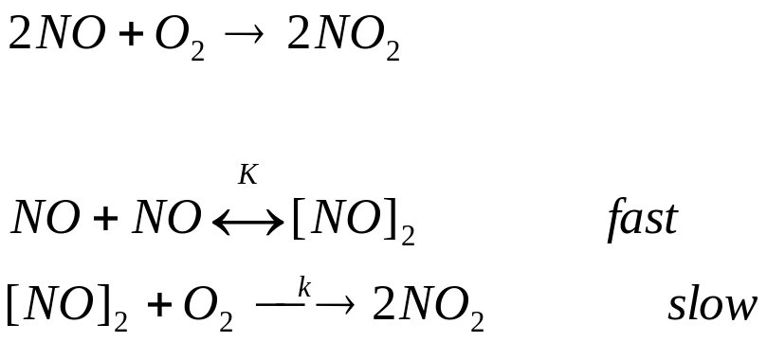
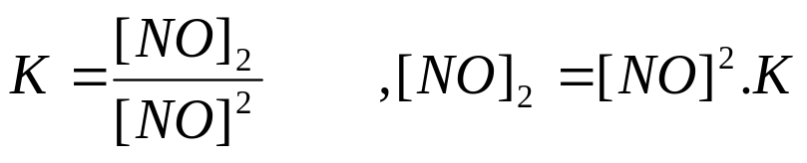
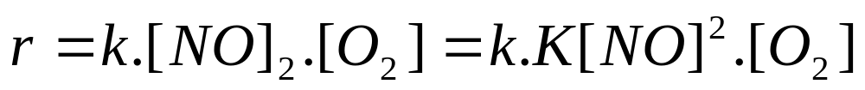
يمكن تفسير الحالة الاخيرة كالاتي
التفاعل يتكون من الخطوات الاتية
التفاعل السريع في حالة اتزان وطارد للحرارة
سرعة التفاعل تعطى من الخطوة الثانية
وحيث ان التفاعل طارد للحرارة فحسب قاعدة لوشاتليه زيادة الحرارة تزيح التفاعل الى تكوين المتفاعلات وبالتالي يقل ثابت الاتزان وتبعاً له تقل سرعة التفاعل

Slide 9
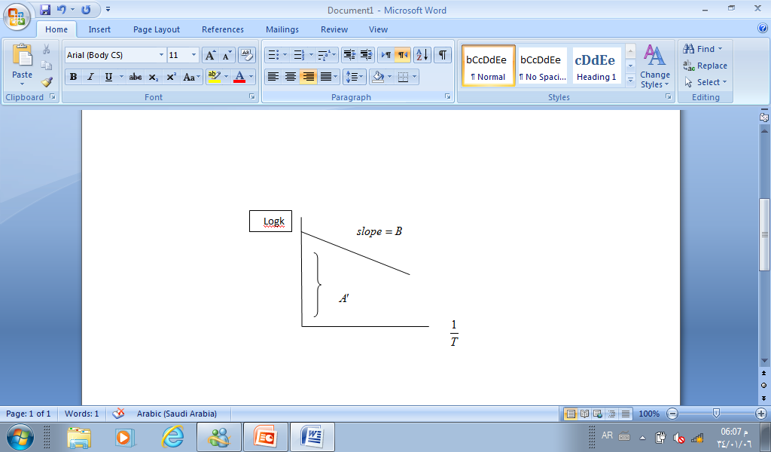
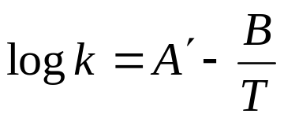
استنتاج قانون طاقة التنشيط
  من النوع الاول اقترح هود اول قانون تجريبي يوضح العلاقة بين ثابت السرعة و درجة الحرارة

Slide 10
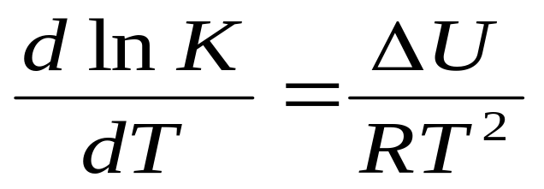
اقترح فانت هوف تأثير درجة الحرارة على ثابت الاتزان لاي تفاعل عكسي وفقاً للمعادلة الاتية
ثابت الاتزان - K
التغير في الطاقة ويمثل حرارة التفاعل عند حجم ثابت ΔU
ولقد توسع ارهينيوس لتشمل تأثير درجة الحرارة على ثابت السرعة
فإذا كان لدينا التفاعل الاتي

Slide 11
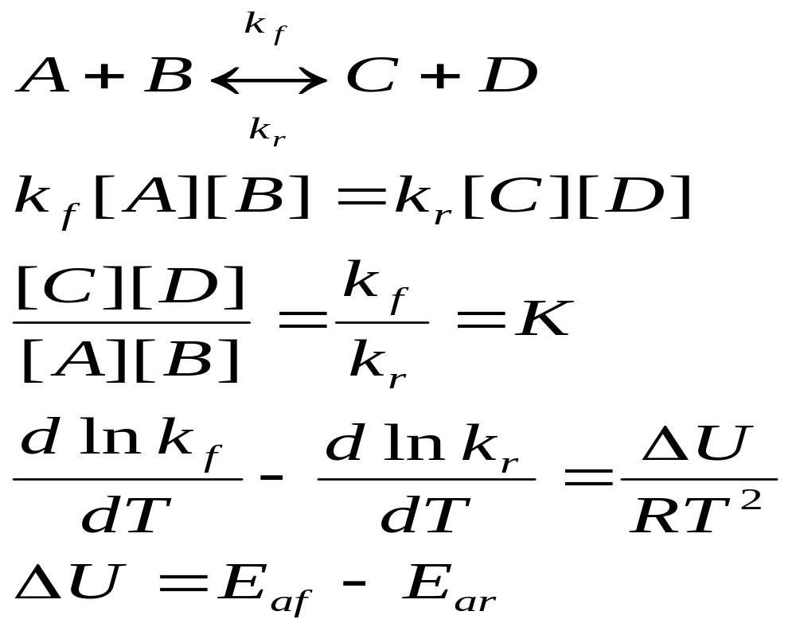

Slide 12
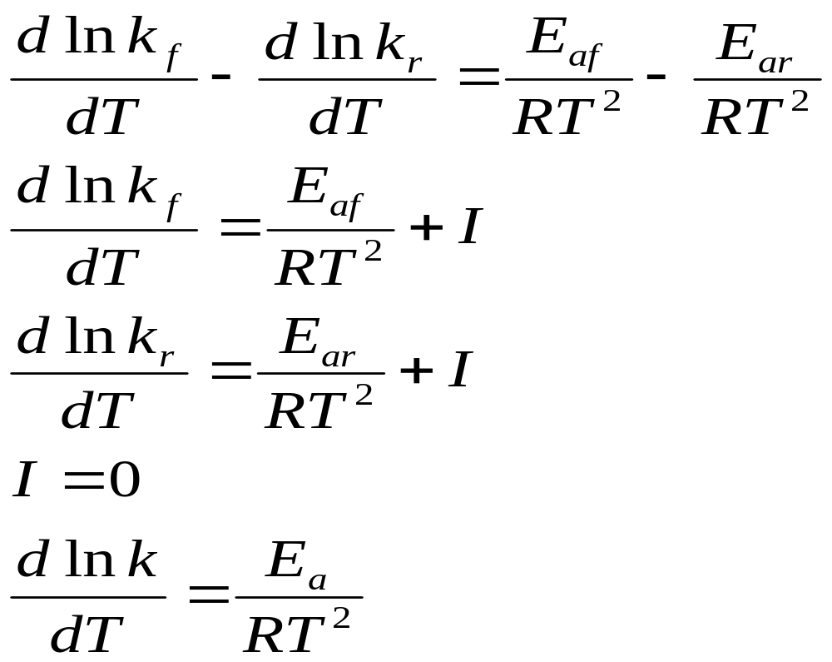

Slide 13
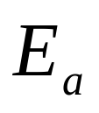
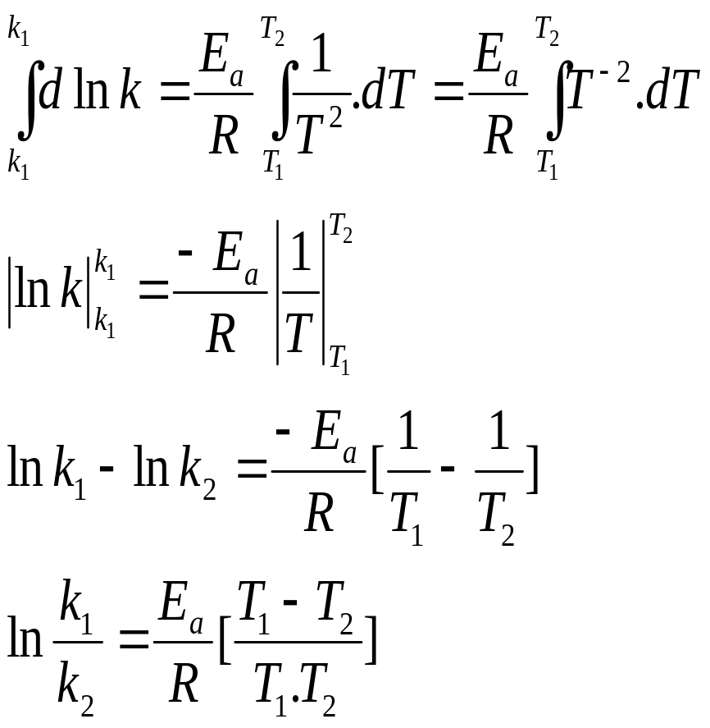
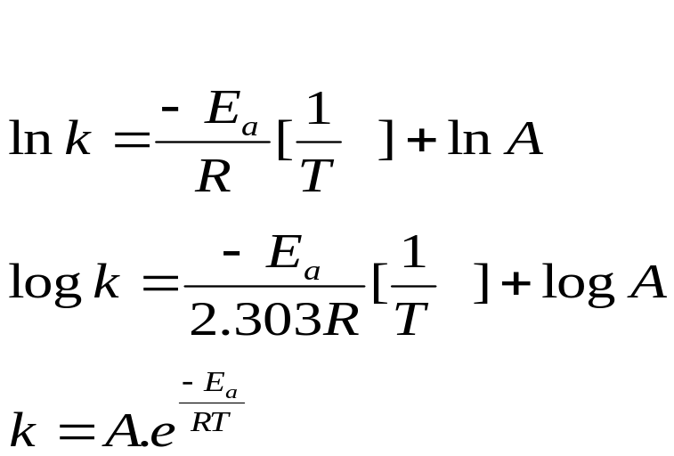
حيث تسمى طاقة التنشيط وتسمى المعادلة السابقة بمعادلة ارهينيوس ويمكن كتابتها بالشكل الاتي
بتكامل العلاقة السابقة

Slide 14
ان ظهور طاقة التنشيط في معادلة ارهينيوس يقود الى حقيقة مهمة جداً تتضمن وجوب تنشيط الجزيئات المتفاعلة لكي يحدث التفاعل ، أي لابد من إعطائها كمية معينة من الطاقة لكي تتصادم هذه الجزيئات المنشطة بدرجة كافية لكي يحدث التفاعل ، أمّا التصادمات الحاصلة بين الجزيئات غير المنشطة فإنها عديمة الجدوى ، ولن تؤدي إلى حدوث تفاعل.

Slide 15
على هذا الأساس فإن طاقة التنشيط تعرف بأنها أقل مقدار من الطاقة تحتاجه الجزيئات المتفاعلة لكي يحدث التفاعل، ويستنتج من فكرة التنشيط أن جزيئات المواد المتفاعلة لا تتحول مباشرة إلى نواتج بل إن الجزيئات تحتاج إلى مقدار عين من الطاقة لكي تمر بما يسمى بالحالة النشطة وهي التي يتكون عندها ما يسمى المعقد المنشط وهو مركب نشط غير ثابت، اُقترح أن يكون تركيبه وسطاً بين المواد المتفاعلة والمواد الناتجة ، وفي حالة توازن مع المواد المتفاعلة ، ثم يتفكك هذا المركب بسرعة معينة إلى مواد ناتجة كما في المعادلة التالية :
مواد ناتجة المعقد المنشط مواد متفاعلة

Slide 16
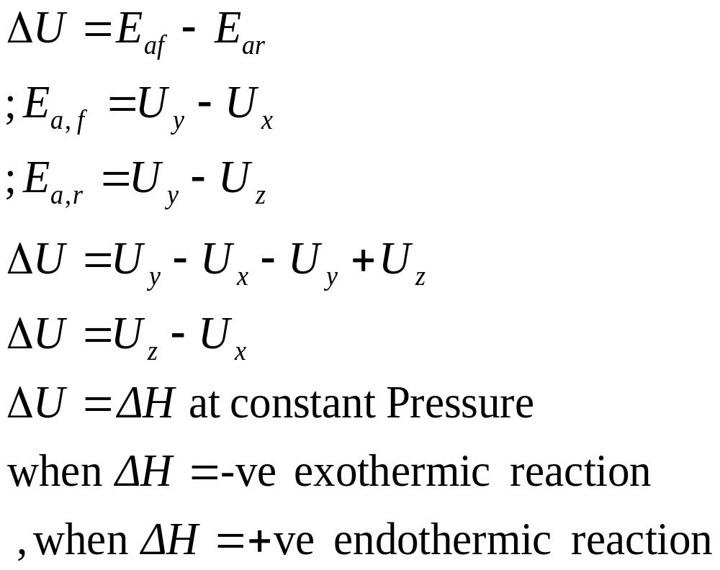
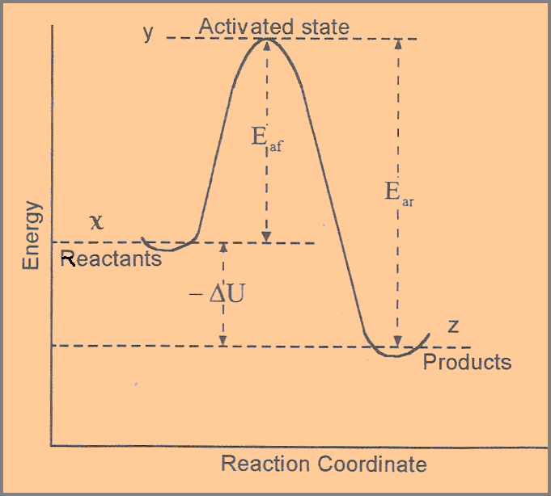

Slide 17
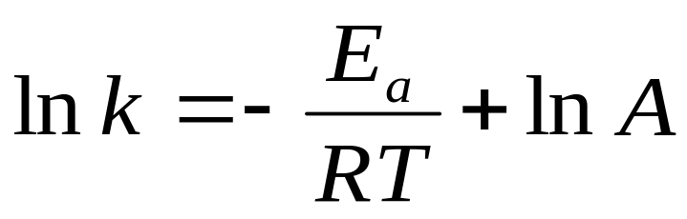
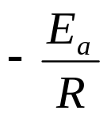
حساب قيمة طاقة التنشيط من خلال طريقتين :
1- من معادلة أرهينوس التالية :
وذلك عن طريق رسم العلاقة بين) ( ln K و مقلوب درجة الحرارة (1/T ) ويجب أن يكون ناتج العلاقة خطاً مستقيماً ميله يساوي ( ).
ويقطع محورالصادات بالمقدار ( ln A ) وبمعرفة ميل الخط المستقيم يمكن حساب قيمة طاقة التنشيط ( E_{a} ).

Slide 18
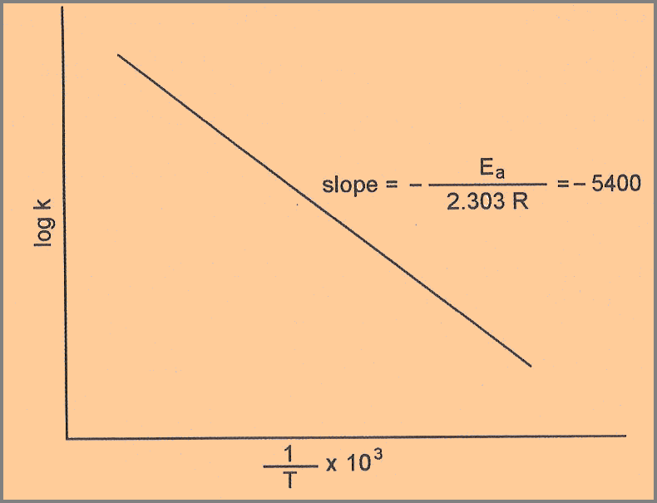

Slide 19
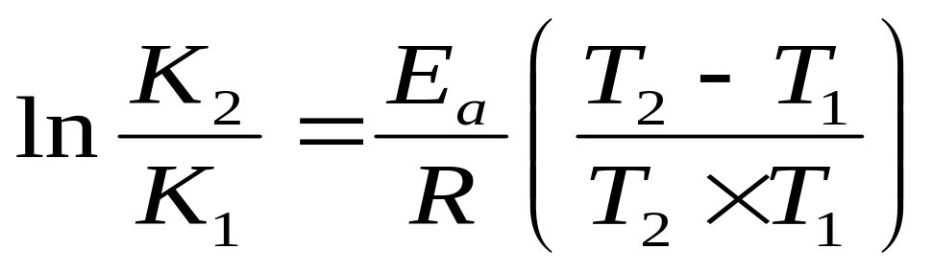
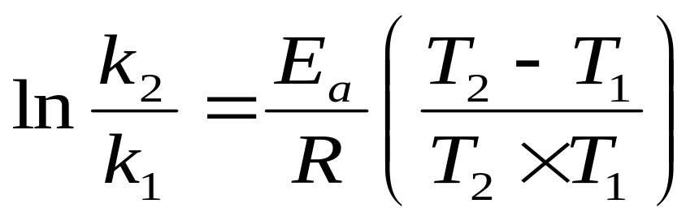
2- تقدير قيمة طاقة التنشيط (E_{a}) إذا عرفت قيمتين لثابت سرعة التفاعل عند درجتي حرارة مختلفتين فإذا كان (K₁) هو ثابت سرعة التفاعل عند درجةالحرارة (T₁) و (k₂) عند درجة حرارة أخرى (T₂) ، فإنه يمكن الحصول على قيمة طاقة التنشيط من المعادلة التالية:

Slide 20
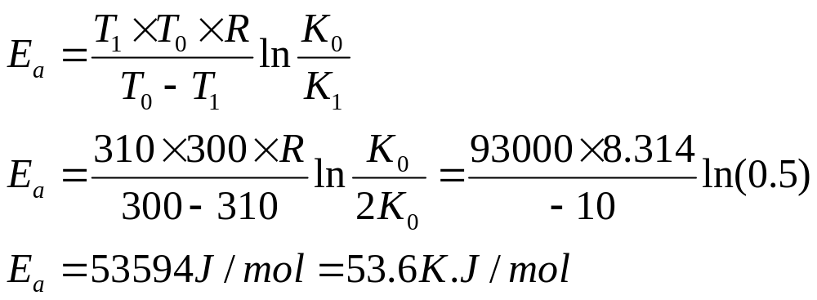
مثال :
لتفاعل معين يتضاعف ثابت سرعة التفاعل إلى النصف عند ارتفاع درجة الحرارة بمقدار K10 من K300 ، احسبي مقدار طاقة التنشيط ؟
k₃₁₀ = 2 k₃₀₀
إذاً بالتعويض في القانون :

Slide 21
مثال 3:
احسبي طاقة التنشيط لتفاعل تحلل يوديد الهيدروجين تبعا للبيانات التالية:
الحل :
Temperature (K) | Rate Constant (M/s)
573 | 2.91 x 10⁻⁶
673 | 8.38 x 10⁻⁴
773 | 7.65 x 10⁻²
1/T (K⁻¹) | ln k
0.00175 | -12.75
0.00149 | -7.08
0.00129 | -2.57

Slide 22
-22114.6617 =Slope
Slope = -E_{a}/R
22114.6617 = E_{a}/8.314
E_{a} = 22114.6617 X 8.314 = 183 kJ/mol

Slide 23
الحركية الكيميائية ص -41-52

Slide 24
نظريات سرعة التفاعل

Slide 25
نظرية الحالة الانتقالية
Transition State Theory

Slide 26
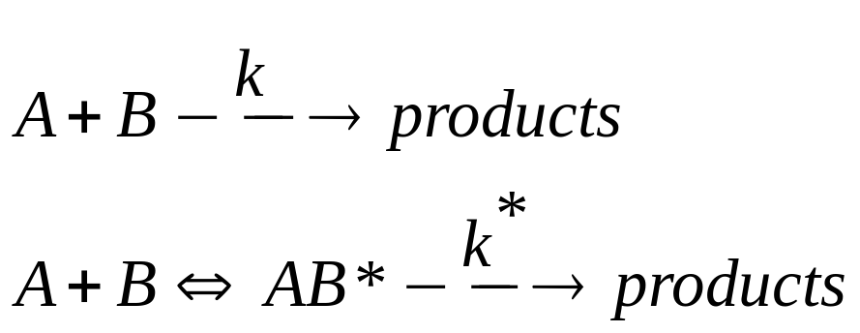
هذه النظريه تحاول تفسير سرعة التفاعل على اساس ثيرموديناميكي كما قام به العالم ايرنج (Eyring)
وتفترض هذه النظريه ان تكوين المواد الناتجه لايحدث مباشره نتيجه لتصادم جزيئات المواد المتفاعله بل لابد من ان تمر هذه الجزيئات المتصادمه قبل ان تتحول الى مواد ناتجه بحاله انتقاليه او حاله نشطه يتكون عندها مركب نشط غير ثابت يسمى بالمعقد النشط ,وقد اقترح الاتي –
ان يكون تركيب هذا المعقد وسطاً بين المواد المتفاعله والمواد الناتجه .
في حالة توازن مع المواد المتفاعله.
طاقة هذا المركب النشط دائماً اكبر من طاقة المواد المتفاعله و الناتجه
تتعامل مع المعقد النشط كأنه جزيء معتاد لا يختلف عن الجزيئات الاخرى فيما عدا أن كينونته مؤقته ويتفكك بسرعة معينه يعتمد عليها سرعة التفاعل ليعطي نواتج .
سرعة التفاعل يجب أن تعتمد على عاملين مهمين:
1-تركيز المعقد النشط .
2- السرعة التي يتفكك بها المعقد النشط الى مواد ناتجة .

Slide 27
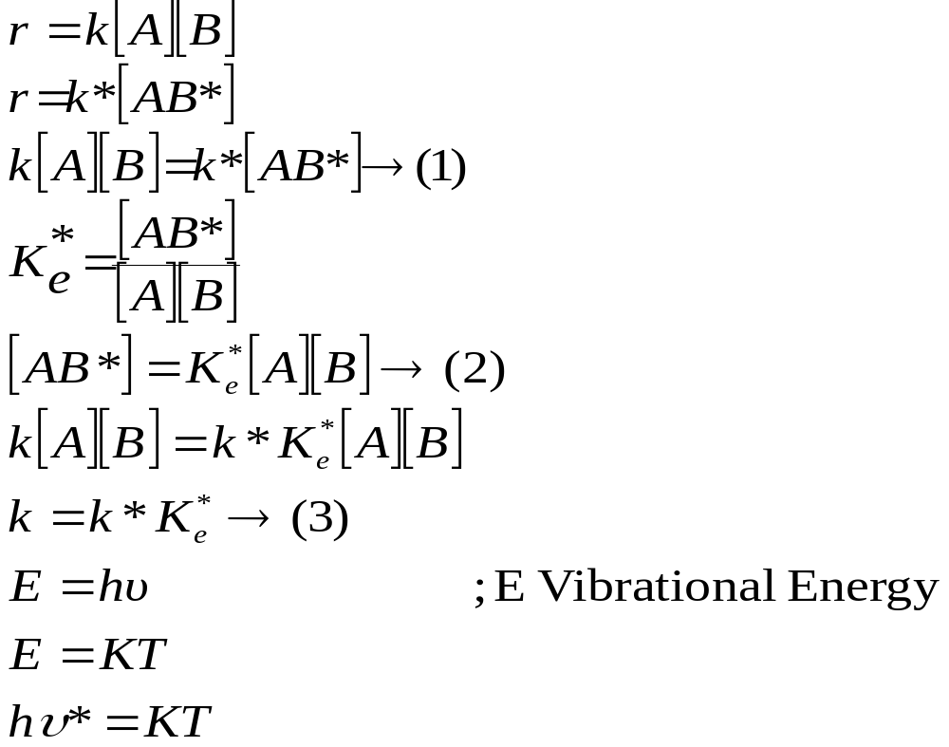
حساب ثابت السرعة من الحالة الانتقاليه:
من التجربة:
حسب النظرية:
بالتعويض في (1) من (2) :

Slide 28
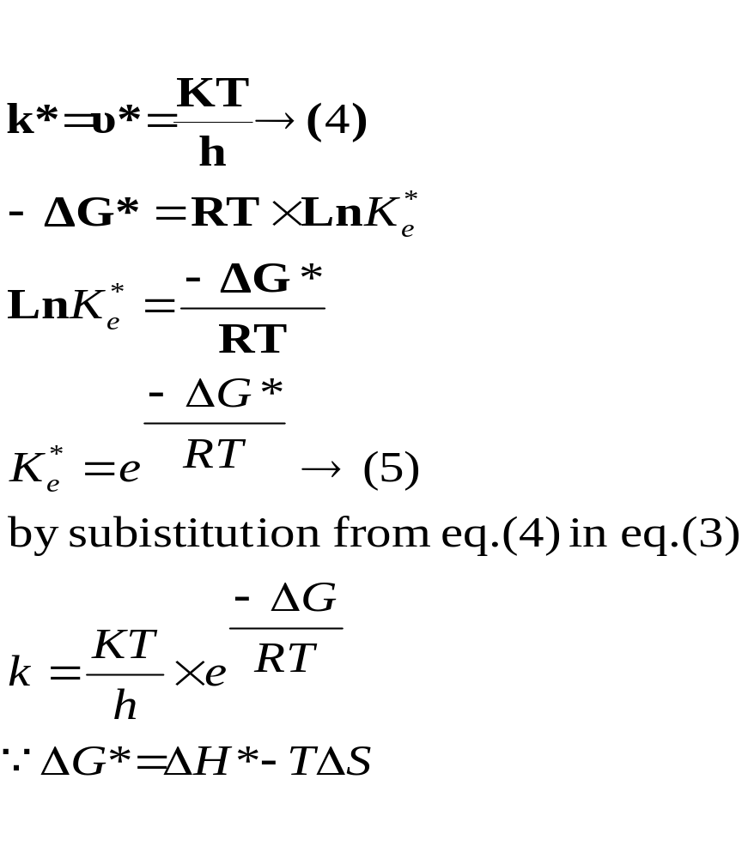
نعوض من (أ) و(ب) في (3) :

Slide 29
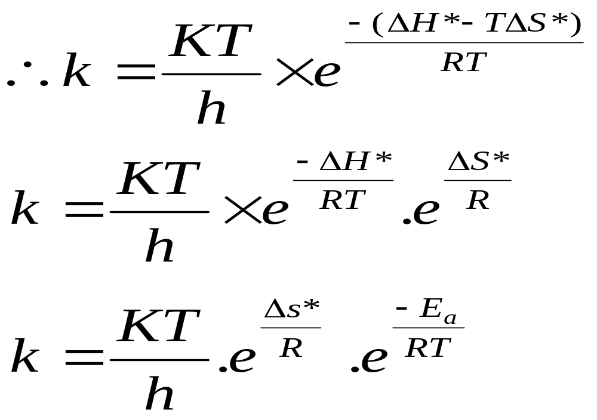

Slide 30
لاحظ طاقة المركب المنشط أكبر من طاقة كل من المتفاعلات والنواتج
منحنى لتفاعل ماص للحرارة
كيف تعرف من الرسم أنه ماص للحراراة ؟
لاحظ المنحنى
من المتفاعلات إلى أن تصل للمركب المنشط
ولاحظ المنحنى
من النواتج إلى المركب المنشط
أيهما أكبر ؟؟
إذاً ماص للحرارة
المركب المنشط
هنا الطاقة
اللازمة
لتحويل
المتفاعلات
إلى
المركب المنشط
ط م
طاقة الوضع
النواتج
H
هنا التغير في المحتوى الحراري بين المتفاعلات والنواتج
المتفاعلات
مسار التفاعل

Slide 31
لاحظ طاقة المركب المنشط أكبر من طاقة كل من المتفاعلات والنواتج
منحنى لتفاعل طارد للحرارة
كيف تعرف من الرسم أنه طارد للحراراة ؟
لاحظ المنحنى
من المتفاعلات إلى أن تصل للمركب المنشط
ولاحظ المنحنى
من النواتج إلى المركب المنشط
أيهما أكبر ؟؟
إذاً طارد للحرارة
المركب المنشط
ط م
هنا الطاقة
اللازمة
لتحويل
المتفاعلات
إلى
المركب المنشط
طاقة الوضع
المتفاعلات
H
النواتج
هنا التغير في المحتوى
الحراري بين المتفاعلات
والنواتج
مسار التفاعل

Slide 32
الحركية الكيميائية ص 305-309

